Slide 1
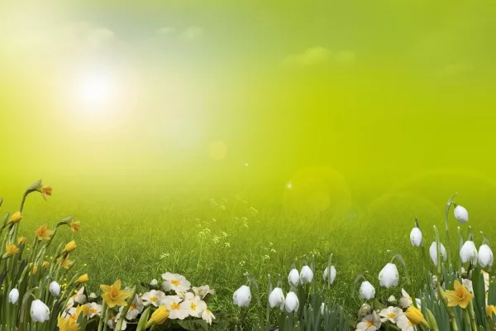


Slide 2
Автор проекта: Шушунова Светлана Викторовна.
Вид проекта: познавательно-исследовательский.
Тип проекта: среднесрочный (март - сентябрь).
Участники проекта: воспитатель, родители, дети группы.

Slide 3


Я иду по зеленому лугу,
Высыхает на листьях роса,
Ветер травы качает упруго,
И я слышу цветов голоса.
Они шепчут: не рви нас, не надо!
Наши гибкие стебли не мни!
Мы для глаз и для сердца - отрада,
Украшенье родимой земли!

Slide 4
Актуальность.
Экологическое воспитание – одно из основных направлений в системе образования, это способ воздействия на чувства детей, их сознание, взгляды и представления. Дети испытывают потребность в общении с природой. Они учатся любить природу, наблюдать, сопереживать, понимать, что наша Земля не сможет существовать без растений, так как они не только помогают нам дышать, лечат от болезней, но и просто радуют своей красотой.

Slide 5
Цель:
Знакомство с процессом выращивания цветов, и умением бережно ухаживать за ними, при этом развивая творческие способности детей.

Slide 6
Задачи:
Образовательные:
1. Углубить знание детей о цветах и их знание о росте, цветении и уходе за цветами;
2. Познакомить с разнообразием растительного мира, с его значимостью для всего живого на планете;
3. Развивать умение отражать в изобразительном творчестве своё отношение к природе;
4. Формировать навыки исследовательской деятельности.
Развивающие:
1. Развивать умение сравнивать и анализировать;
2. Развивать воображение, мышление в процессе наблюдения, исследования природных объектов;
3. Обогащать словарный запас детей и их знания о цветах;
4. Учить детей взаимодействовать с природой посредством органов чувств.
Воспитательные:
1. Воспитывать эмоционально-ценностное отношение к природе; стремление создавать прекрасное;
2. Формировать бережное отношение к цветам, развивать желание ухаживать за цветами;
3. Воспитывать коммуникативные навыки: самостоятельность, трудолюбие, наблюдательность и любознательность ко всему живому.

Slide 7

Ожидаемые результаты.
1. Воспитанники познакомятся с основами цветоводства.
2. Научаться наблюдать за ростом и развитием растений.
3.Выразят свои творческие способности при подготовки подарка для мамы.
4.Будет сформировано экологическое сознание и ответственность у дошкольников и родителей.
5. У детей сформируются навыки коллективной работы.
6. На участке в детском саду будут созданы цветочные клумбы.
7. Дети станут более уважительно относиться к труду.

Slide 11
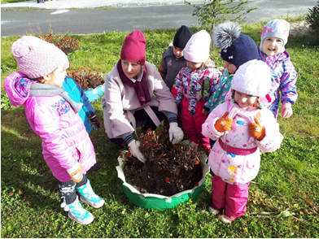
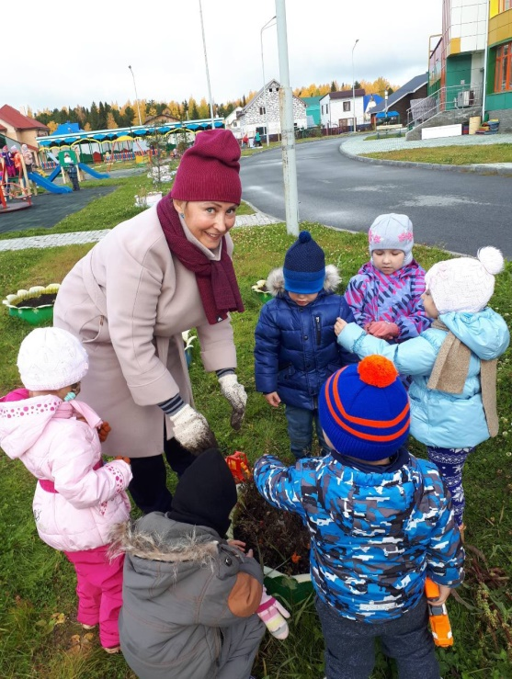
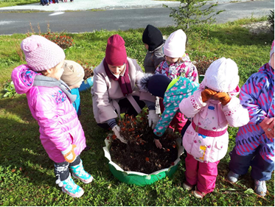
- А зачем мы их набрали?
Не красивы, не вкусны…
Только место занимают!
- Подождѐм-ка до весны…

Slide 12
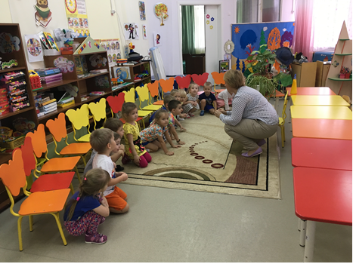
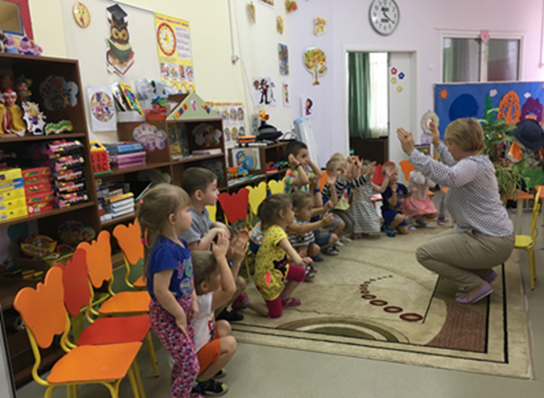

Slide 13
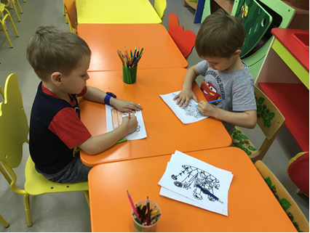
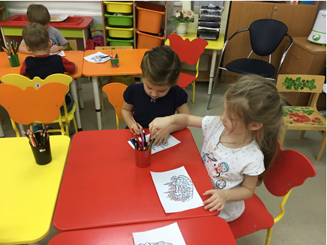

Slide 14

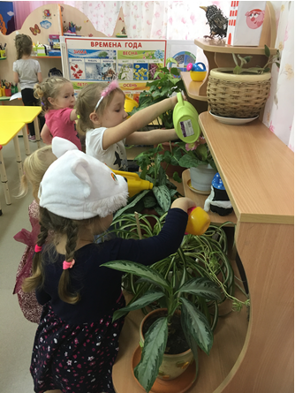
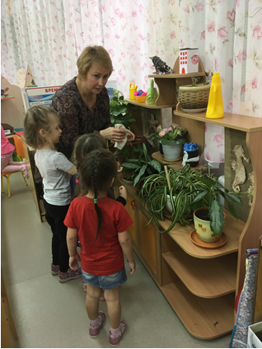
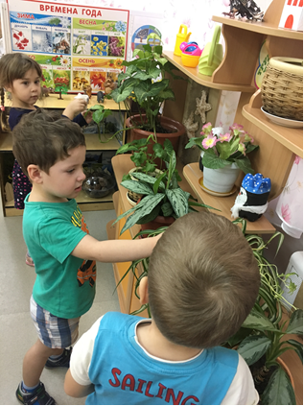

Slide 15
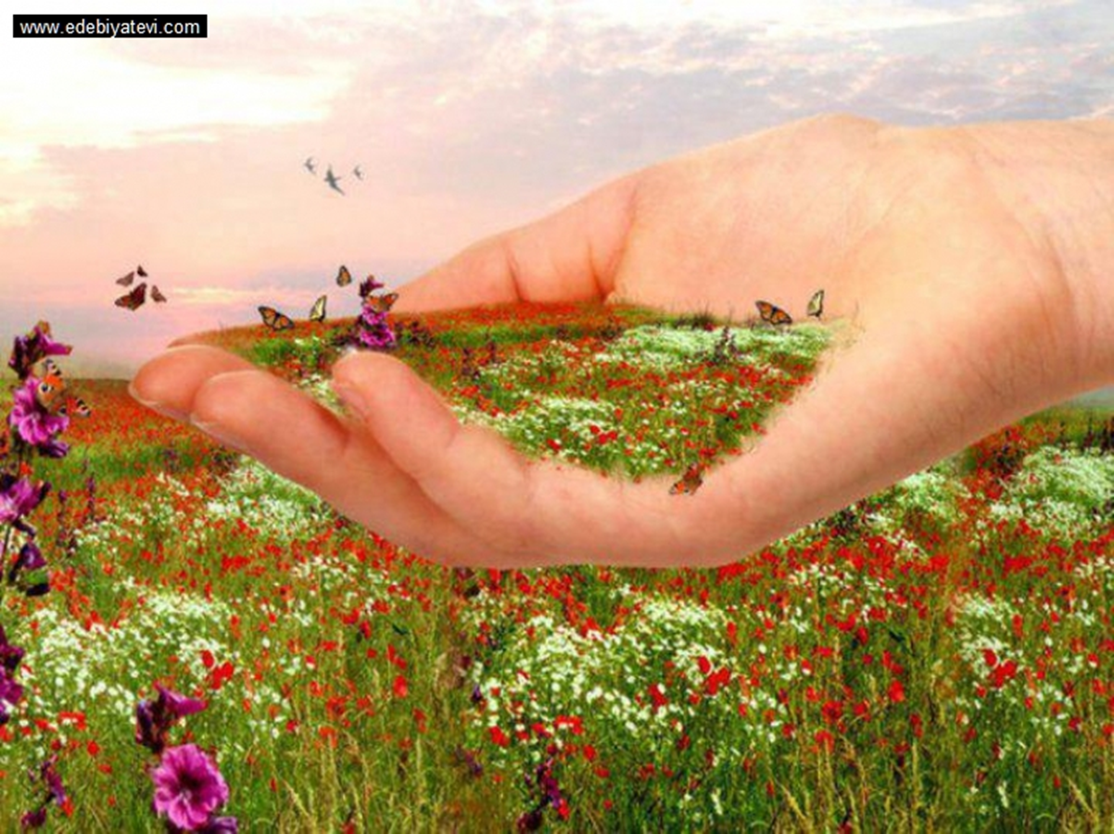
Спасибо за внимание!

